Slide 1
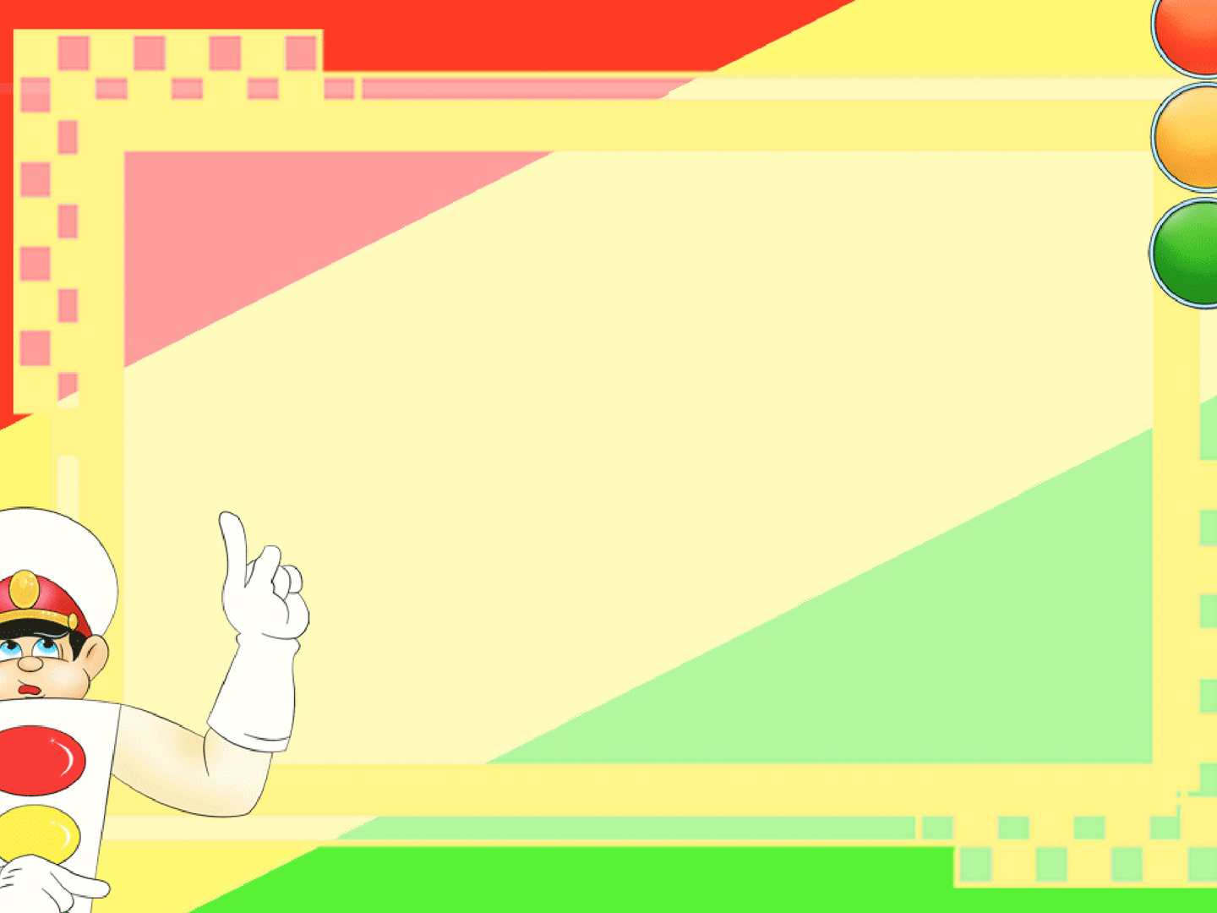
Детям знать положено правила дорожные!
Составила: Полуэктова И.С.

Slide 2
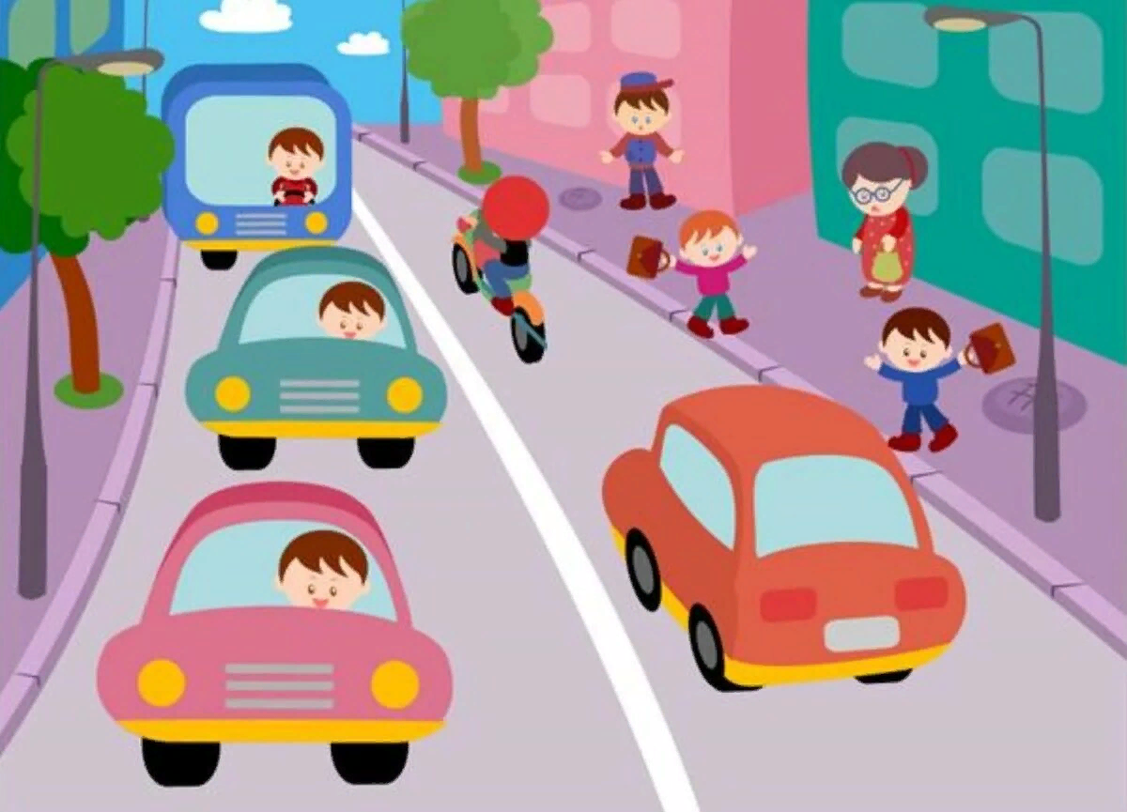
Как устроена улица.
Улица состоит из проезжей части и тротуаров.
Проезжая часть предназначена для автомобилей.
Тротуар для передвижения пешеходов.

Slide 3
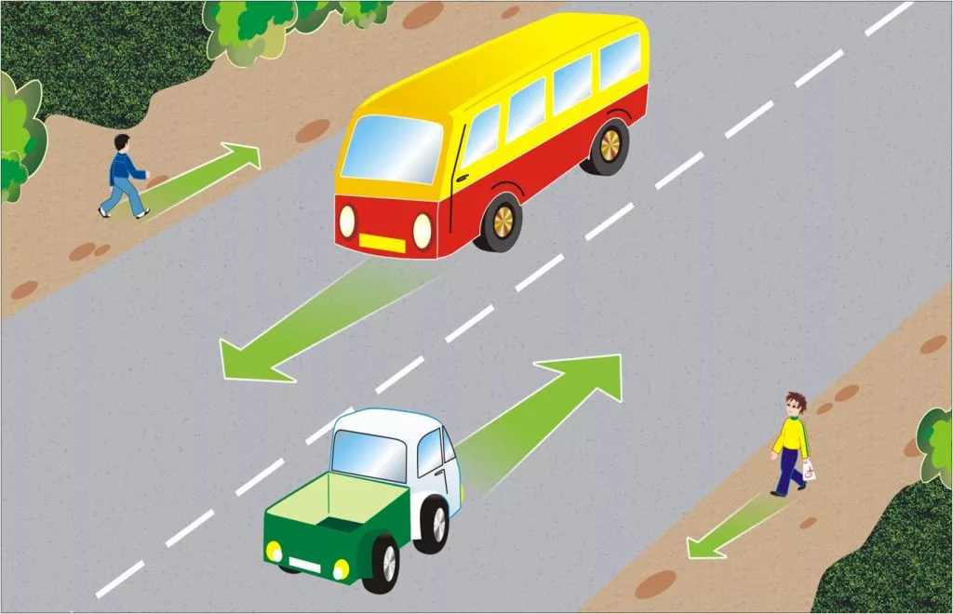
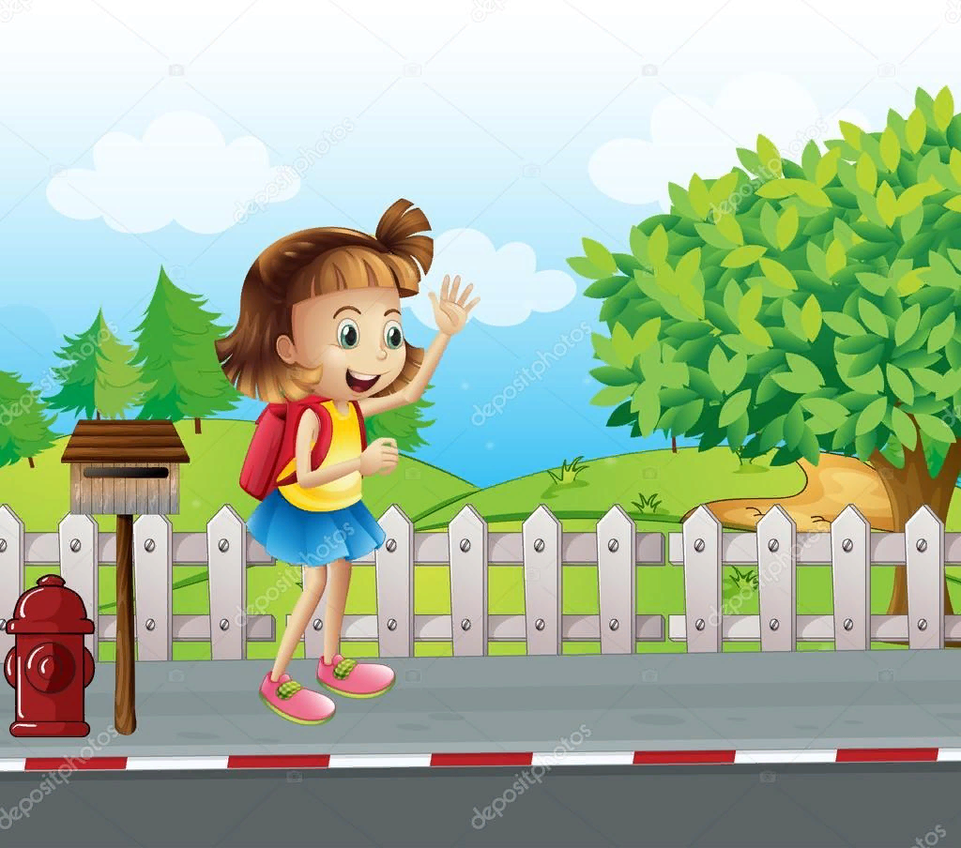
Передвижение пешехода
Пешеход передвигается по тротуару или по обочине дороге

Slide 4
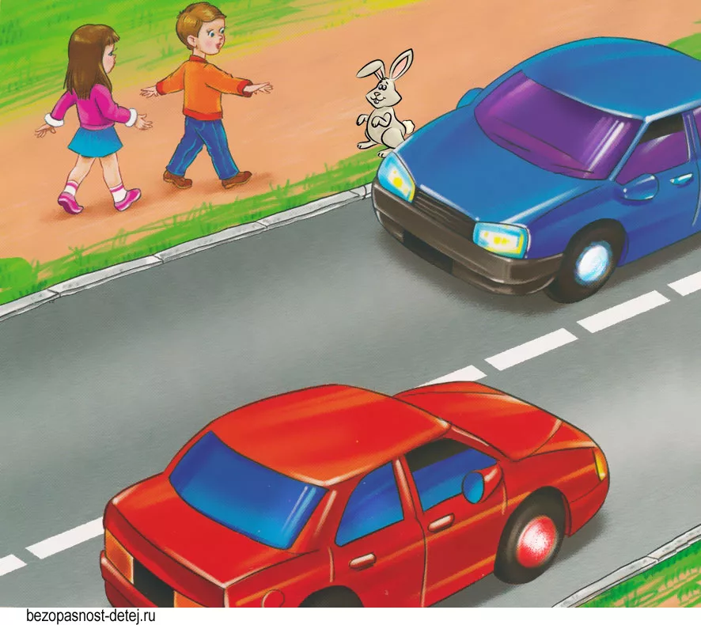
Движение автомобилей Автомобиле могут двигаться в одну или несколько полос.

Slide 5
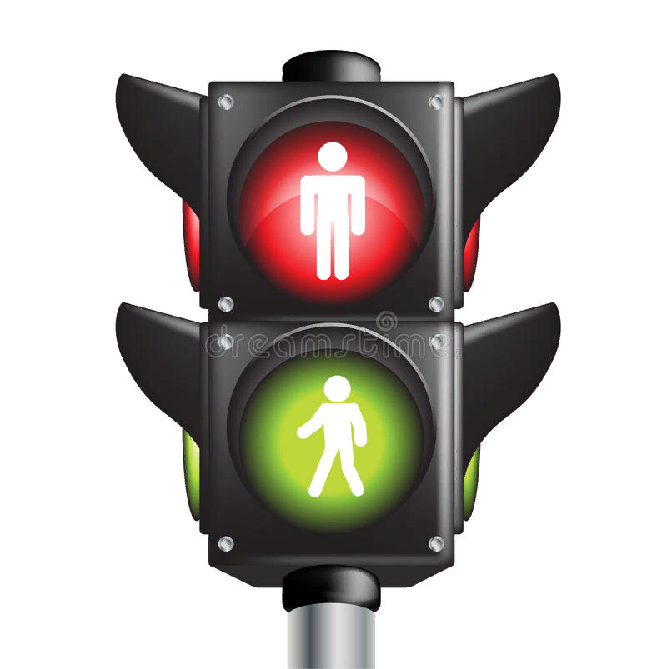
Светофор
Для транспорта Для пешехода

Slide 6
Дорожные знаки

Slide 7
Дорожные знаки

Slide 8
Дорожные знаки

Slide 9
Дорожные знаки

Slide 10
Дорожная разметка

